Slide 1


Start auf NachhaltigkeitStarter Kit
FALLSTUDIEN
Haftungsausschluss: Finanziert von der Europäischen Union. Die geäußerten Ansichten und Meinungen sind jedoch ausschließlich die des Autors/der Autoren und spiegeln nicht unbedingt die der Europäischen Union oder der Europäischen Exekutivagentur für Bildung und Kultur (EACEA) wider. Weder die Europäische Union noch die EACEA können für diese verantwortlich gemacht werden.
Start on Sustainability Erasmus+ VET Project © 2024 ist lizenziert unter CC BY 4.0

Slide 2

ÜBER UNSER PROJEKT
Durch die Umsetzung von Start on Sustainability wollen wir Kleinstunternehmen mit den notwendigen Instrumenten und Ressourcen ausstatten, um sinnvolle Maßnahmen zur Nachhaltigkeit zu ergreifen und so zu einer nachhaltigeren und widerstandsfähigeren EU-Wirtschaft beizutragen.

Slide 3
Inhaltsverzeichnis des SOS-Starterkits
NAME DER EINHEIT | NAME DER EINHEIT
Einführung in das SOS-Starterkit | Referat 7 - Transparenz der Lieferkette
Referat 1 - Nachhaltiges Wirtschaften | Referat 8 - Benchmarking-Verfahren
Referat 2- Nachhaltiges Denken | Referat 9 - Digitale Werkzeuge
Referat 3- Einbindung der Mitarbeiter | Referat 10 - Fallstricke in nachhaltigen Unternehmen
Referat 4 - Dienstleistungen für umweltbewusste Verbraucher | Zusammenfassung zum SOS Starter Kit
Referat 5 - Partnerschaften mit der Gemeinschaft | Wichtige Begriffe und Definitionen
Referat 6 - Bewertung und Planung | Referenzen

Slide 4

00
EINFÜHRUNG IN DAS SOS-STARTERKIT

Slide 5
01
NACHHALTIGES WIRTSCHAFTENCC

Slide 6

01
Fallstudie 1: IKEA Fallstudie: Einführung der Solarenergie
02
Fallstudie 2: Alles über Kombucha - Nachhaltige Innovation in der Getränkeherstellung
03
Fallstudie 3: BiaSol - Revolutionierung der Nachhaltigkeit von Lebensmitteln

Slide 7
Einleitung
IKEA, weltweit bekannt für seine zerlegbaren Möbel und Wohnaccessoires, ist auch ein Vorreiter bei den Bemühungen des Unternehmens um Nachhaltigkeit. IKEA erkannte die erheblichen Auswirkungen auf die Umwelt und die hohen Betriebskosten, die mit der herkömmlichen Energienutzung in den ausgedehnten weltweiten Betrieben des Unternehmens verbunden sind, und startete einen ehrgeizigen Plan zur Umgestaltung seiner Energieinfrastruktur.
Das Unternehmen wollte seinen CO2-Fußabdruck verringern und seine Geschäftspraktiken mit seinem Nachhaltigkeitsethos in Einklang bringen, das sich darauf konzentriert, das Klima zu verbessern und bis 2030 mehr Treibhausgasemissionen zu reduzieren, als die IKEA-Wertschöpfungskette ausstößt.
Fallstudie1
IKEA Fallstudie: Einführung von Solarenergie

Slide 8
Problem
Als großes Einzelhandelsunternehmen mit ausgedehnten Filialnetzen und Lagern hatte IKEA einen erheblichen Energiebedarf. Dieser führte nicht nur zu hohen Energierechnungen, sondern stand auch im Widerspruch zum Engagement des Unternehmens für ökologische Nachhaltigkeit. Die Abhängigkeit von nicht erneuerbaren Energiequellen stand im Widerspruch zu IKEAs Vision, die Umweltauswirkungen zu minimieren und einen nachhaltigen Lebensstil bei seinen Kunden zu fördern.
Intervention
Die Antwort von IKEA war eine strategische Investition in Solarenergie. Das Unternehmen initiierte ein Programm zur Installation von Solarzellen auf den Dächern seiner Einrichtungshäuser und Lagerhäuser weltweit. Dies war Teil eines umfassenderen Engagements für erneuerbare Energien, das darauf abzielte, die IKEA Einrichtungshäuser energieunabhängig zu machen, ihre Abhängigkeit von fossilen Brennstoffen deutlich zu verringern und ihre Kohlenstoffemissionen zu reduzieren.

Slide 9
Ergebnis
Die Solarenergie-Initiative erwies sich als äußerst erfolgreich. IKEA konnte seine Energiekosten und den Kohlendioxidausstoß erheblich senken und ist damit seinem Ziel, einen positiven Beitrag zur Umwelt zu leisten, näher gekommen.
Diese Initiative verbesserte nicht nur die betriebliche Nachhaltigkeit von IKEA, sondern stärkte auch den Ruf des Unternehmens als umweltbewusstes Unternehmen.
Der Erfolg dieses Projekts hat IKEA ermutigt, weiterhin in erneuerbare Energielösungen und andere Nachhaltigkeitsprojekte zu investieren und damit sein Engagement für positive Umweltauswirkungen zu demonstrieren.
Erfahren Sie mehr, indem Sie auf diesen Link klicken

Slide 10
Einleitung
All About Kombucha wurde 2017 in Galway, Irland, von Keith Loftus und Emmett Kerrigan gegründet. Inspiriert von den gesundheitlichen Vorteilen von Kombucha, die sie während eines Aufenthalts in Kanada entdeckt hatten, wollten die Gründer dieses gesundheitsfördernde Getränk auf dem irischen Markt einführen.
Sie sahen sich jedoch mit der Herausforderung konfrontiert, dies auf eine ökologisch nachhaltige Weise zu tun, die die lokalen Gemeinden unterstützt und mit ihren Grundwerten übereinstimmt, nämlich möglichst wenig Schaden anzurichten und die Gesundheit zu fördern.
Fallstudie 2
Alles über Kombucha - nachhaltige Innovation in der Getränkeherstellung

Slide 11
Um dem entgegenzuwirken, hat sich All About Kombucha zu einer Reihe von nachhaltigen Praktiken verpflichtet:
Nachhaltige Beschaffung: Das Unternehmen verwendet vorrangig biologische Zutaten, um die Reinheit und Umweltverträglichkeit seiner Produkte zu gewährleisten.
Kohlenstoffneutrale Produktion: Die Brauerei wendet kohlenstoffneutrale Methoden an, um die Umweltauswirkungen zu minimieren.
Null-Abfall-Initiativen:Es wurden Anstrengungen unternommen, um die Abfallmenge im gesamten Produktionsprozess zu minimieren.
Unterstützung für die lokale Landwirtschaft: TheDas Unternehmen engagiert sich in Projekten für regenerative Landwirtschaft und die Anpflanzung einheimischer Bäume und spendet jährlich 10 % seiner Gewinne für diese Zwecke.
Engagement für die Gemeinschaft: Über die Produktion hinaus erweiterte das Unternehmen seine Produktpalette um Teesets und nachhaltige Waren und veranstaltete Workshops, um die Gemeinde über nachhaltige Praktiken und Ernährung aufzuklären.

Slide 12
Das Ergebnis:
Der umfassende Nachhaltigkeitsansatz von All About Kombucha hat den Ruf der Marke erheblich verbessert, umweltbewusste Kunden angezogen und zum Wohl der Gemeinschaft beigetragen.
Ihr Engagement für den Umweltschutz und die Unterstützung der lokalen Bevölkerung hat maßgeblich zu ihrer Expansion und Widerstandsfähigkeit beigetragen und gezeigt, dass geschäftlicher Erfolg und Nachhaltigkeit Hand in Hand gehen können.
Die Initiativen des Unternehmens, wie die Mitgliedschaft bei 1% for the Planet und das umfassende Engagement in der Gemeinde, haben nicht nur für lokales Wohlwollen gesorgt, sondern das Unternehmen auch als führend bei nachhaltigen Geschäftspraktiken in der Getränkeindustrie positioniert.

Slide 13
Problem:
BiaSol wurde 2020 von den Geschwistern Ruairi und Niamh Dooley in Irland gegründet, um die Lebensmittelverschwendung zu bekämpfen und eine nachhaltige Ernährung zu fördern, indem der reichlich vorhandene Treber aus der lokalen Craft-Bier-Industrie wiederverwendet wird.
Diese Idee entstand in einer Zeit, in der das Bewusstsein für nachhaltige Praktiken und gesündere Ernährungsgewohnheiten weltweit zunahm.
Die Herausforderungen bei der Integration dieser nachhaltigen Praktiken in ein tragfähiges Geschäftsmodell, insbesondere die logistischen Probleme im Zusammenhang mit der Handhabung und Verarbeitung von Biertreber, standen im Mittelpunkt der Aufgabe.
Fallstudie 3
BiaSol - Revolutionierung der Nachhaltigkeit von Lebensmitteln

Slide 14
BiaSol ist 2023 der Food Waste Charter of Ireland beigetreten und unterstreicht damit sein Engagement für die Reduzierung von Lebensmittelabfällen und die Unterstützung nachhaltiger Industriepraktiken.
Intervention:
BiaSol hat mehrere strategische Ansätze gewählt, um diese Herausforderungen zu bewältigen:
Wiederverwendung von Altgetreide: BiaSol entwickelte eine innovative Methode zum Trocknen und Mahlen von Biertreber aus lokalen Brauereien und verwandelte ihn in eine ballaststoffreiche Zutat, die für verschiedene Lebensmittelprodukte geeignet ist.
Produktentwicklung: Unter Nutzung von Niams Fachkenntnissen in der Lebensmittelwissenschaft entwickelte das Team eine breite Palette von Einzelhandelsprodukten auf der Grundlage von Biertreber und förderte so die Kreislaufwirtschaft.
Gesellschaftliches Engagement und Umweltinitiativen: Das Unternehmen verpflichtete sich zu einer abfallfreien Produktion, die auf Ressourceneffizienz und minimale Umweltauswirkungen abzielt. Darüber hinaus engagierte sich das Unternehmen in umfangreichen Aufklärungsmaßnahmen zur Förderung einer nachhaltigen Lebensweise und eines verantwortungsvollen Konsum

Slide 15
Ergebnis:
Vorteile für die Umwelt: Durch die Umwandlung von Biertreber in nahrhafte Lebensmittel hat BiaSol die Menge an organischen Abfällen, die auf Mülldeponien landen, erheblich reduziert und damit die Treibhausgasemissionen aus der Abfallzersetzung verringert.
Einfluss auf die Marke und Beziehungen zur Gemeinschaft: Diese Nachhaltigkeitsbemühungen haben nicht nur den Ruf der Marke BiaSol als Innovator im Bereich der nachhaltigen Lebensmittelproduktion gestärkt, sondern auch einen treuen Kundenstamm aufgebaut, der ethische und umweltbewusste Unternehmen schätzt.
Führend in der Branche: Die Initiativen von BiaSol haben das Unternehmen als Branchenführer etabliert und zeigen, wie nachhaltige Praktiken effektiv in Geschäftsmodelle integriert werden können, um der Umwelt, der Gemeinschaft und der Wirtschaft zu nutzen.

Slide 16
02
NACHHALTIGES DENKEN C

Slide 17
01
Fallstudie 1: EHL Hotelfachschule
02
Fallstudie 2: Zymetria
03
Fallstudie 3: Siemens

Slide 18
EHL - Hotelfachschule für Gastgewerbe und Hotelmanagement
Die Hotelfachschule Lausanne (EHL) hat einen Ansatz umgesetzt, der auf dem Konzept "people, planet and profit " basiert, einem Konzept, das ihrer Nachhaltigkeitsstrategie zugrunde liegt.
Die EHL konzentriert sich auf die Integration von Nachhaltigkeit in ihre Lehrpläne. Sie führt obligatorische Kurse zur unternehmerischen Nachhaltigkeit ein, um künftige Führungskräfte im Gastgewerbe im verantwortungsvollen Umgang mit Ressourcen und der Minimierung von Umweltauswirkungen zu schulen.

Slide 19
Im Rahmen seiner Nachhaltigkeitsbemühungen entwickelt EHL Klimapläne, um seine Umweltauswirkungen zu verringern. Zu den langfristigen Umweltzielen gehören die weitere Reduzierung des Energieverbrauchs, die Verringerung der Abfallproduktion und die effiziente Bewirtschaftung der Wasserressourcen.
EHL engagiert sich in den lokalen Gemeinden, indem es sein Wissen und seine Fähigkeiten zur Verfügung stellt. Das Unternehmen organisiert Meisterkurse in lokalen Restaurants, die die berufliche Wiedereingliederung fördern und Initiativen der lokalen Gemeinschaft unterstützen.
EHL

Slide 20
Zymetria ist ein innovatives Forschungs- und Analyseunternehmen, das Fachwissen in den Bereichen Marketingforschung, Datenwissenschaft und Technologie vereint. Das Unternehmen hat das SUSTA-Paket entwickelt, das Wissen und Werkzeuge für die Prüfung, den Aufbau nachhaltiger Strategien, die Entwicklung von Ideen für diese Strategien, ihre Umsetzung und schließlich die Messung ihrer Wirksamkeit bereitstellt.
ZYMETRIA

Slide 21
Zymetria wurde vor 10 Jahren von den geschäftsführenden Gesellschaftern Barbara Krug und Edyta Czarnota gegründet und war aktiv an der Unterstützung der Markenentwicklung, der Erforschung neuer Produkte und der Geschäftsoptimierung durch Forschungsarbeiten beteiligt. Jetzt erweitern sie ihr Fachwissen auf nachhaltige Geschäftspraktiken und unterstützen ihre Kunden dabei, sich in einer sich schnell entwickelnden Landschaft Vorteile zu verschaffen.
ZYMETRIA

Slide 22
Katarzyna Król, die im Namen von Zymetria spricht, hebt deren Engagement für Nachhaltigkeit hervor, das bei ihnen selbst beginnt. Das Unternehmen ist die erste und einzige Forschungsagentur in Polen, die ihren Kohlenstoff-Fußabdruck für 2022 nach dem GHG-Protokoll und den ISO-14064-1-Normen (für die Bereiche 1, 2 und 3) berechnet und auf der Grundlage dieser Bewertungen Reduktionsziele festgelegt hat.
ZYMETRIA

Slide 23
Der Ansatz von Zymetria besteht nicht nur darin, praktische Empfehlungen auf der Grundlage von Expertenwissen und optimierten Forschungsprozessen zu geben, sondern auch eine proaktive Haltung zur Nachhaltigkeit einzunehmen, indem sie intern Initiativen umsetzen und diese Praktiken auf ihre Kunden ausweiten. Die umfassenden Dienstleistungen von Zymetria zielen darauf ab, Unternehmen in die Lage zu versetzen, sich in einer Ära zurechtzufinden, in der Nachhaltigkeit für den Erfolg immer wichtiger wird.
ZYMETRIA

Slide 24
SIEMENS
"Die Prinzipien der Nachhaltigkeit sind ein integraler Bestandteil des Geschäfts von Siemens - sie sind in unserer DNA verankert. Wir integrieren sie in alle unsere Aktivitäten, in jeder Phase. Wir geben unseren Kunden und Stakeholdern die Instrumente an die Hand, um nachhaltig zu wachsen und die Branchen, in denen sie tätig sind, zu verändern."

Slide 25
03
ENGAGIERENDE MITARBEITER
C

Slide 26

01
Fallstudie 1: Der Geschäftsnutzen von Mitarbeiterengagement für Nachhaltigkeit - O2
02
Fallstudie 2: Mitarbeiterengagement für Nachhaltigkeit bei Bauer Media
03
Fallstudie 3: Wie man Mitarbeiter in die Nachhaltigkeit einbindet - eine Fallstudie von Unique

Slide 27
Der Business Case für das Engagement der Menschen für Nachhaltigkeit - O2
Das "Think Big"-Programm bei O2, das in Zusammenarbeit mit Global Action Plan entwickelt wurde, zeigt, wie die Einbeziehung der Mitarbeiter in Nachhaltigkeitsinitiativen sowohl soziale als auch geschäftliche Vorteile bringen kann. Diese Fallstudie untersucht die Auswirkungen des Programms auf die Mitarbeitermotivation, die Umweltergebnisse und die finanziellen Erträge.
Notes:
https://engageforsuccess.org/case-studies/the-business-case-for-people-engagement-in-sustainability-o2/

Slide 28
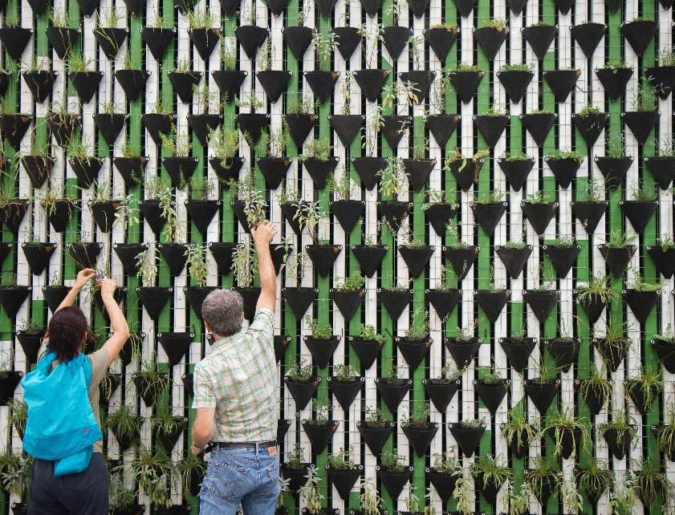
Steigerung der Mitarbeitermotivation
Als O2 das Programm "Think Big" ins Leben rief, wurden die Mitarbeiter aufgefordert, Nachhaltigkeitsprojekte vorzuschlagen und zu leiten. Diese Initiative stärkte nicht nur die Mitarbeiter, sondern förderte auch das Gefühl der Eigenverantwortung und des Stolzes. An einem von den Mitarbeitern geleiteten Projekt zur Verringerung des Plastikmülls beteiligten sich beispielsweise zahlreiche Abteilungen, was die Moral und den Teamgeist stärkte. Wichtige Punkte:
Gesteigerte Motivation und Zuversicht
Verbesserter Teamzusammenhalt
Persönliche Entwicklung durch Führungsmöglichkeiten.
"Durch die Teilnahme an 'Think Big' wurde mir bewusst, welchen Einfluss ich sowohl bei der Arbeit als auch in der Gesellschaft haben kann", so ein Teilnehmer von O2.
Notes:
https://engageforsuccess.org/case-studies/the-business-case-for-people-engagement-in-sustainability-o2/

Slide 29
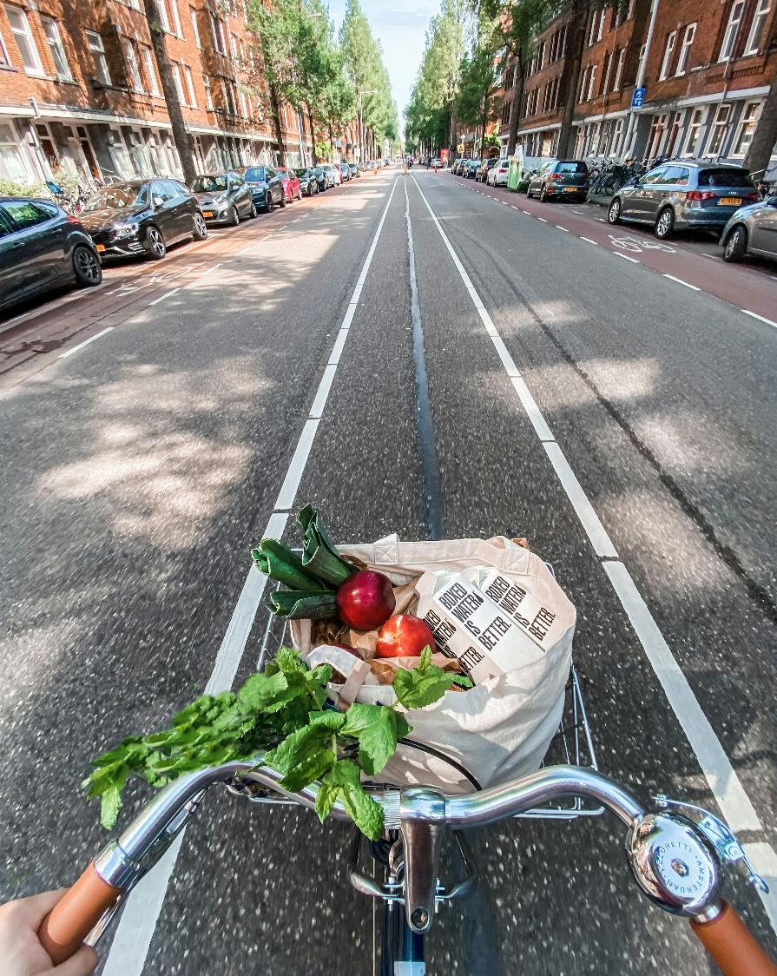
Umweltauswirkungen und Einsparungen
Das Programm führte zu mehreren erfolgreichen Umweltinitiativen, wie z. B. einer Kampagne zur Reduzierung von Büroabfällen. Die Mitarbeiter arbeiteten gemeinsam daran, den Papierverbrauch zu minimieren und die Recyclingverfahren zu verbessern, was zu erheblichen Kosteneinsparungen und einer spürbaren Verringerung des ökologischen Fußabdrucks des Unternehmens führte. Wichtige Punkte:
Erhebliche Kosteneinsparungen durch Abfallreduzierung
Geringerer Wasserverbrauch durch Effizienzmaßnahmen
Förderung nachhaltiger Praktiken innerhalb der Organisation
Notes:
https://engageforsuccess.org/case-studies/the-business-case-for-people-engagement-in-sustainability-o2/

Slide 30

Finanzielle Rentabilität der Investition
Eine detaillierte Analyse des Programms "Think Big" ergab, dass O2 für jedes investierte Pfund 1,40 Pfund zurückerhielt. Diese finanzielle Erfolgsgeschichte unterstreicht die greifbaren Vorteile der Integration von Nachhaltigkeit in den Geschäftsbetrieb. Ein Projekt, das sich auf die Energieeffizienz konzentrierte, senkte nicht nur die Kosten, sondern bot den Mitarbeitern auch die Möglichkeit, etwas über nachhaltige Praktiken zu lernen.
Wichtige Punkte:
Positiver finanzieller Ertrag: 1,40 £ für jedes investierte 1 £
Zeigt die finanzielle Tragfähigkeit von Nachhaltigkeitsinitiativen
Notes:
https://engageforsuccess.org/case-studies/the-business-case-for-people-engagement-in-sustainability-o2/

Slide 31

Förderung der Zusammenarbeit mit der Industrie
Der Erfolg von O2 mit "Think Big" dient als Inspiration für andere Unternehmen. Die Errungenschaften des Programms zeigen, wie stark das Engagement der Mitarbeiter zur Förderung von Nachhaltigkeit und Geschäftsvorteilen beiträgt. O2 ermutigt andere Unternehmen, ihre Daten und Erfahrungen zu teilen, um ein kollektives Verständnis für den Wert von Nachhaltigkeitsinitiativen zu schaffen. Wichtige Punkte:
Aufruf an Unternehmen, Daten und Erfahrungen auszutauschen
Bedeutung kollektiver Anstrengungen im Bereich der Nachhaltigkeit
"Wir glauben, dass Unternehmen die Wirkung ihrer Nachhaltigkeitsbemühungen verstärken können, wenn sie zusammenarbeiten", so ein Sprecher von O2
Notes:
https://engageforsuccess.org/case-studies/the-business-case-for-people-engagement-in-sustainability-o2/

Slide 32
Mitarbeiterengagement für Nachhaltigkeit bei Bauer Media
Bauer Media hat sich unter der Leitung des GoLoud For Good-Komitees auf eine Nachhaltigkeitsreise begeben, die sich auf das Engagement der Mitarbeiter konzentriert. In dieser Fallstudie werden ihre Initiativen, Herausforderungen, Lösungen und Ergebnisse untersucht
Notes:
https://sustainablemedia.ie/case-studies/employee-engagement-in-sustainability-at-bauer-media/

Slide 33
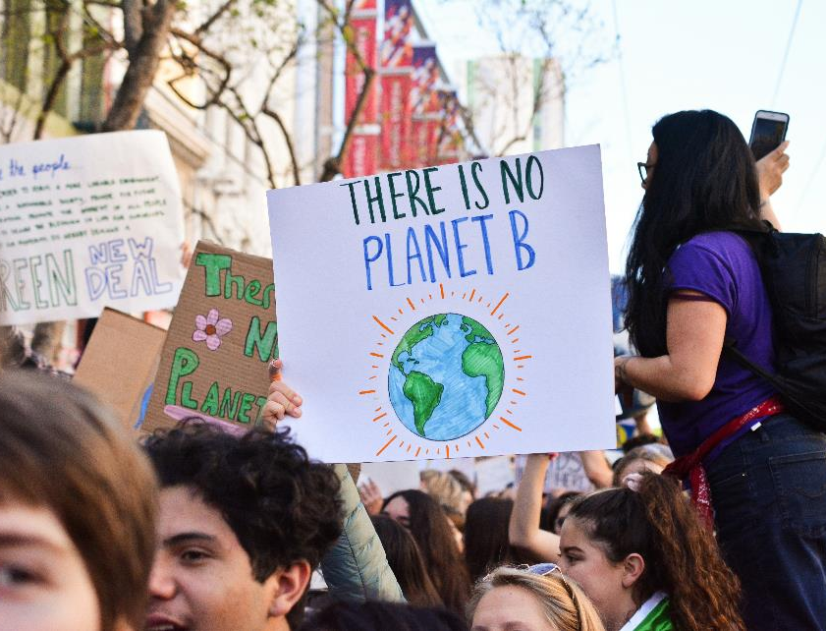
Herausforderungen und Lösungen
Herausforderung:
Nachhaltigkeit war ein neues Thema für Bauer Media und erforderte den Nachweis einer Führungsrolle in diesem Bereich.
Die Lösung:
Gründung des GoLoud For Good Committee durch drei Führungskräfte: Zara Flynn, Adrian Barry und Márese O'Sullivan.
Konzentration auf interne nachhaltige Praktiken und Ermutigung der Kollegen zur Teilnahme.
Fortbildung durch ein sechswöchiges Learning Waves Trainingsprogramm
Notes:
https://sustainablemedia.ie/case-studies/employee-engagement-in-sustainability-at-bauer-media/

Slide 34

Initiativen und Mitarbeiterengagement
Initiativen:
Durchführung einer Mitarbeiterbefragung, um die Meinungen zur Nachhaltigkeit zu ermitteln.
Regelmäßige Rundschreiben und Kommunikationskampagnen zu Themen wie Abfall und Wasser.
Partnerschaften mit Food Cloud, Clean Coast und dem Irish Wildlife Trust für freiwillige Mitarbeitermöglichkeiten.
Erfolgsgeschichte:
Eine vorweihnachtliche Kleidertauschaktion, die zu einer hohen Beteiligung und neuen Outfits für die Mitarbeiter führte.
Notes:
https://sustainablemedia.ie/case-studies/employee-engagement-in-sustainability-at-bauer-media/

Slide 35

Errungenschaften und Pläne für die Zukunft
Errungenschaften
Verstärkte Sensibilisierung und Beteiligung an Nachhaltigkeitsinitiativen.
Erfolgreiche interne Kampagnen und Veranstaltungen, die eine Kultur der Nachhaltigkeit fördern.
Zukunftspläne
Zweite Kleidertauschaktion mit einem Experten für nachhaltige Mode.
Teilnahme an Ad Net Zero, um den CO2-Fußabdruck von Marketingaktivitäten zu verringern.
Fortgesetzte Konzentration auf ökologische und soziale Themen.
Notes:
https://sustainablemedia.ie/case-studies/employee-engagement-in-sustainability-at-bauer-media/

Slide 36
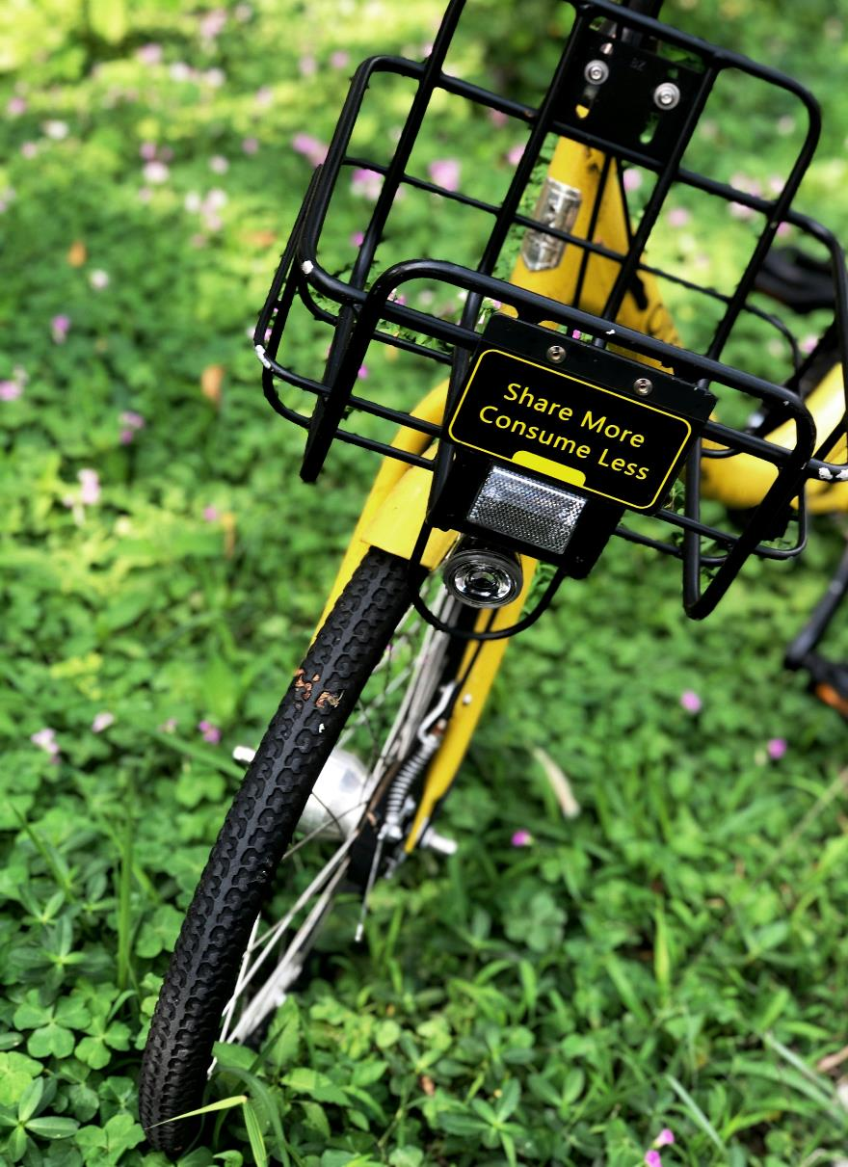
Lessons Learned und Aufruf zum Handeln
Auf dieser Reise lernte Bauer Media wertvolle Lektionen über die Förderung eines nachhaltigen Arbeitsplatzes. Zu den wichtigsten Erkenntnissen gehören die Bedeutung engagierter Teams, die Unterstützung durch die Führung und die regelmäßige Kommunikation. Wichtige Erkenntnisse:
Engagiertes Nachhaltigkeitsteam mit wechselnder Führung.
Starke Unterstützung von oben nach unten.
Regelmäßige Kommunikation und Mitarbeiterbefragungen.
Anerkennung der Bemühungen der Mitarbeiter.
Bildung von vielfältigen Partnerschaften
"Wir glauben, dass Unternehmen durch Zusammenarbeit die Wirkung ihrer Nachhaltigkeitsbemühungen verstärken können", so Zara Flynn.
Notes:
https://sustainablemedia.ie/case-studies/employee-engagement-in-sustainability-at-bauer-media/

Slide 37
Wie man Mitarbeiter in die Nachhaltigkeit einbindet - eine Fallstudie von Unique
Das belgische Unternehmen Unique wollte an der De Warmste Week teilnehmen, einer jährlichen Spendenaktion für gute Zwecke. Zu diesem Zweck entwickelte das Unternehmen einen innovativen Ansatz, um seine Mitarbeiter für Nachhaltigkeit und Spendenaktionen zu gewinnen.

Slide 38

Die Idee von Unique bestand darin, die Mitarbeiter einzubeziehen, indem sie ihre Talente versteigern lassen konnten. Dies schuf ein unterhaltsames und wettbewerbsorientiertes Umfeld, in dem die Mitarbeiter gegenseitig auf ihre Talente bieten konnten, wobei der gesamte Erlös an die De-Warmste-Woche ging.
Wichtige Punkte:
Die Mitarbeiter schlagen ihre Talente vor und versteigern sie.
Andere bieten auf die Talente, die ihnen gefallen, was einen Wettbewerb auslöst.
Der gesamte Erlös kommt der De Warmste Week zugute.
"Unser Ziel war es, Nachhaltigkeit zu einem Thema zu machen, das allen Beteiligten Spaß macht und sie anspricht", so der Community Manager von Unique.
Das Konzept
Notes:
https://www.ambassify.com/blog/how-to-engage-employees-in-sustainability

Slide 39

Schritte zum Engagement
Unique nutzte Ambassify, um die Kampagne in mehreren Schritten einzuführen und so für Klarheit und maximale Beteiligung zu sorgen.
Schritt 1: Anfängliche Kampagne Erstellung einer Formularkampagne, in der die Initiative erklärt wurde. Ermutigte die Mitarbeiter zur Teilnahme, indem sie ihre Talente einreichten.
Schritt 2: Werbung Die Kampagne wurde beworben, um Aufmerksamkeit zu erregen und mehr Einsendungen zu generieren. Hervorhebung von Beispielen für bereits eingereichte Talente.
Schritt 3: Teilnahmerichtlinien Erläutert wie das Bewerbungsverfahren abläuft. Es wurde ein klarer, ansprechender Ton mit Bildern und Emojis verwendet. Die Mitarbeiter bestätigten ihr Verständnis durch Anklicken der Schaltfläche „Ich habe verstanden“.

Slide 40

Ergebnisse und Auswirkungen
Die Initiative führte dazu, dass eine Vielzahl von Talenten versteigert wurde, von lustigen Aktivitäten bis hin zu einzigartigen Fähigkeiten. Mitarbeiter aus verschiedenen Abteilungen und Regionen nahmen teil, stärkten den Zusammenhalt im Team und förderten verborgene Talente zutage.
Wichtige Punkte:Hohes Engagement im gesamten Unternehmen.Erstellung einer eigenen Registerkarte für die De-Warmste-Woche.Separate Version für französischsprachige Mitarbeiter unter „Viva for Life“.
Beispiel: Ein beliebtes Talent war eine garantierte Spaßnacht mit Kollegen in Leuven, für die begeistert geboten wurde.

Slide 41
Vorteile und Lehren aus den Erfahrungen
Die Kampagne von Unique unterstützte nicht nur die De-Warmste-Woche, sondern hatte auch mehrere interne Vorteile. Sie bezog nicht teilnehmende Mitarbeiter in die Botschaftergemeinschaft ein und förderte den Geist der Zusammenarbeit.
Wichtige Erkenntnisse:
Ein engagiertes Team mit wechselnder Führung.
Starke Unterstützung durch das Topmanagement.
Regelmäßige Kommunikation und Mitarbeiterbefragungen.
Anerkennung der Bemühungen der Mitarbeiter.
Vielfältige Partnerschaften fördern das Engagement.
„Diese Initiative unterstützte nicht nur eine gute Sache, sondern brachte auch unser Team näher zusammen“ - ein Teilnehmer.

Slide 42
04
IM DIENSTE DER GRÜNEN VERBRAUCHER
C

Slide 43

01
Fallstudie 1: Eine Fallstudie aus Vietnam
02
Fallstudie 2: Eine Fallstudie aus Qingdao, China.
03
Fallstudie 3: Einflussfaktoren für eine nachhaltige Ernährungsumstellung - eine Fallstudie über den deutschen Lebensmittelkonsum.

Slide 44
FALLSTUDIE 1
Determinanten des umweltfreundlichen Verbraucherverhaltens: Eine Fallstudie aus Vietnam
In dieser Studie wird eine Umfrage durchgeführt, um die Faktoren zu untersuchen, die das grüne Konsumverhalten beeinflussen. Die demografischen Daten zeigen, dass sowohl Männer als auch Frauen an umweltfreundlichen Konsumgewohnheiten interessiert sind, wobei es sich bei der Mehrheit um junge, gebildete Personen handelt. Frühere Forschungen zum umweltfreundlichen Konsum haben Umweltwissen und Einstellungen als Schlüsselfaktoren identifiziert. Es wird betont, wie wichtig die Einstellung der Kunden zum umweltfreundlichen Konsum, ihre Besorgnis über Umweltfragen und ihre Auswirkungen auf andere sind. Die Unternehmen sollten diese Faktoren in ihre langfristige strategische Planung einbeziehen, um den umweltfreundlichen Einkauf zu steigern. Um die Aufmerksamkeit der Kunden auf grüne Produkte zu lenken, können Unternehmen Werbemethoden einsetzen, praktische Lernmöglichkeiten anbieten und eine positive Wahrnehmung ihres Nutzens fördern.

Slide 45
Die Studie untersucht die Faktoren, die das grüne Konsumverhalten beeinflussen, und konzentriert sich dabei auf Einstellungen, gesellschaftliche Normen und Umweltbelange. Sie ergab, dass Verbraucher mit einer positiven Einstellung zu umweltfreundlichen Produkten diese mit größerer Wahrscheinlichkeit kaufen. Umweltbelange sind ebenfalls von entscheidender Bedeutung: Verbraucher, die sich mehr Sorgen um die Umwelt machen und über entsprechendes Wissen verfügen, kaufen mit größerer Wahrscheinlichkeit grüne Produkte.
Das Bewusstsein für umweltfreundliches Konsumverhalten hat keinen signifikanten Einfluss darauf, wirkt sich aber indirekt auf andere Faktoren aus. Die Verbraucher sind der Ansicht, dass die Verwendung grüner Produkte zum Umweltschutz beiträgt, und haben eine positive Einstellung zum Kauf, zum Verbrauch und zur Förderung grüner Produkte. Die Forschungsergebnisse sind wichtig, um die grünen Konsumgewohnheiten der Kunden zu verstehen und Unternehmen dabei zu helfen, die Psychologie der Menschen zu erfassen und zu nutzen, um Marketing- und Werbestrategien zu entwickeln.

Slide 46
FALLSTUDIE 2
Was beeinflusst das umweltfreundliche Verbraucherverhalten in China? Eine Fallstudie aus Qingdao.Die Studie untersucht das umweltfreundliche Verbraucherverhalten in China, wobei der persönliche Einfluss, das Wissen über umweltfreundlichen Konsum, die Einstellungen, interne und externe Moderatoren sowie das Verhalten untersucht werden. Die rasche Urbanisierung und Industrialisierung in China könnte die Einstellungen und das Verhalten der Verbraucher erheblich beeinflussen.
Die Studie untersucht den umweltfreundlichen Konsum in China unter Einbeziehung interner und externer Moderatoren, um die Faktoren zu verstehen, die ihn beeinflussen. Sie konzentriert sich auf drei Aspekte: Kauf, Nutzung und Recycling. Der Ansatz ist neuartig und liefert präzisere Ergebnisse und Empfehlungen für politische Maßnahmen der chinesischen Regierung.

Slide 47
Die Einstellung ist der wichtigste Prädiktor für das Kaufverhalten, während das Einkommen, die wahrgenommene Effizienz des Verbrauchers und das Alter das Nutzungsverhalten bestimmen. Das Recyclingverhalten wird stark vom Nutzungsverhalten beeinflusst. Umwelttechnologien, wirtschaftspolitische Maßnahmen und soziale Initiativen sind für die wirtschaftliche Nachhaltigkeit von entscheidender Bedeutung, ihre Auswirkungen hängen jedoch von veränderten Verbrauchsmustern und Verhaltensweisen ab.
Grüner Konsum ist ein Schlüsselelement in akademischen und politischen Debatten, wobei Faktoren wie Demografie, Umweltwissen, Einstellungen, Werte sowie interne und externe Moderatoren einen Einfluss darauf haben. Ansätze wie die Theorie des geplanten Verhaltens (Theory of Planned Behavior, TPB) haben jedoch ihre Grenzen, wie z. B. die Komplexität integrierter Modelle und die fehlende Korrelation zwischen Wertvariablen und Stromsparen im Haushalt.

Slide 48
FALLSTUDIE 3
Einflussfaktoren für eine nachhaltige Ernährungsumstellung - eine Fallstudie über den deutschen Lebensmittelkonsum.
In einer Fallstudie in Deutschland wurde der Lebensmittelkonsum mit den Säulen der Nachhaltigkeit und den Ernährungsempfehlungen verglichen. Die Studie ergab, dass Kaufentscheidungen weitgehend von gesundheitsbezogenen Faktoren beeinflusst werden und nur wenige Verbraucher ihre Ernährung an geringen Umweltauswirkungen ausrichten. Ein großer Teil der Verbraucher entscheidet sich für billige Lebensmittel, ungeachtet der gesundheitlichen und ökologischen Folgen. Der Preis ist unter Nachhaltigkeitsgesichtspunkten der wichtigste Faktor bei der Auswahl von Lebensmitteln. Politische Entscheidungsträger sollten den Verbrauchern finanzielle Anreize für eine gesunde und umweltfreundliche Ernährung bieten, um ungesunden Konsum zu verhindern. Auch wirtschaftliche Faktoren beeinflussen die Wahl von Lebensmitteln, wobei höhere Kosten für pflanzliche und biologische Produkte zu ungesunden Gewohnheiten führen.

Slide 49
Die Studie untersucht auch die Faktoren, die die Ernährungsentscheidungen der deutschen Verbraucher beeinflussen, und zeigt die Kluft zwischen nachhaltigen Ernährungsmustern und den tatsächlichen Konsumgewohnheiten auf. Sie zeigt die Grenzen des derzeitigen Lebensmittelmarktes auf und schlägt vor, dass mehr Aufklärungskampagnen zur Förderung gesünderer Ernährungsgewohnheiten beitragen könnten. Die Ernährungserziehung könnte ein wertvolles Instrument für die Entwicklung wirksamer Erziehungsstrategien sein.
Die deutschen Verbraucher ernähren sich zunehmend umweltbewusst, aber es besteht eine Kluft zwischen ihrem Engagement für nachhaltige Produkte und ihrem tatsächlichen Verbrauch. Forschung ist notwendig, um die Motivation und die Bereitschaft der Verbraucher zu Veränderungen zu verstehen. Die Kosten für Lebensmittel können Ernährungsentscheidungen beeinflussen, wobei niedrige Preise für nicht nachhaltige Optionen zu einem hohen Verbrauch führen. Eine ernährungsphysiologisch angemessene Ernährung kann jedoch auch für weniger Geld erworben werden. Politische Entscheidungsträger sollten gesündere, ökologisch sinnvolle Ernährungsmuster durch wirtschaftliche Anreize fördern und sich auf bewährte Praktiken konzentrieren, um Ernährungstrends in Richtung Gesundheit und ökologische Nachhaltigkeit zu verändern.

Slide 50
05
KOMMUNALE PARTNERSCHAFTEN C

Slide 51
01
Fallstudie 1: Starbucks
02
Fallstudie 2: Allegro
03
Fallstudie 3: H&M

Slide 52
Starbucks blickt auf eine lange Geschichte des gesellschaftlichen Engagements und der Partnerschaften mit lokalen Gemeinschaften zurück. Einige ihrer bemerkenswerten Aktivitäten sind:
Nachhaltiger Kaffeeanbau, der die lokalen Kaffeeproduzenten unterstützt und die Umwelt schützt, Ausbildungsprogramme für Jugendliche, Wohltätigkeitsveranstaltungen.
Im Jahr 2020 hat die Marke mit EcoBean, einem Startup-Unternehmen, zusammengearbeitet und unterstützt es bei seiner Arbeit zu den Möglichkeiten, die die Verarbeitung von Kaffeesatz bietet - vor allem durch die Spende der in Warschauer Cafés gesammelten Abfälle für Tests zur Wiederverwendung des Rohmaterials. Dies kommt den meisten Gästen des Cafés entgegen, die die Idee von Zero Waste täglich leben.
Starbucks

Slide 53
Verfügbarkeit der Produkte der Marke in der „Too Good To Go“-Anwendung, deren Ziel es ist, Lebensmittelabfälle zu reduzieren.
Seit Beginn der Geschäftstätigkeit in Polen hat Starbucks die Initiative „Bring Your Own Tumbler“ entwickelt, die darauf abzielt, die Abfallproduktion zu reduzieren und die Gesellschaft zu erziehen.
Das Konzept „Bring Your Own Cup“ wurde mit Blick auf die Umwelt und die Verbreitung guter Praktiken unter den Gästen entwickelt,Zusammenarbeit mit PSONI, dem polnischen Verband für Menschen mit geistigen Behinderungen.
Die Marke beschloss außerdem, eines der Endspiele des Wielka Orkiestra Świątecznej Pomocy zu unterstützen.
Starbucks

Slide 54
„Nachhaltige Entwicklung und soziales Handeln sind in der DNA von Allegro verankert, und die Verantwortung für unsere Kunden, Verkäufer, Mitarbeiter und den Schutz der Umwelt sind unsere wichtigsten Verpflichtungen.“
Die übergreifende Verpflichtung für alle Tätigkeitsbereiche ist es, ethisch und mit voller Transparenz zu handeln:
Wir bieten einen kreativen und innovativen Arbeitsplatz,
Fürsorge für unsere Kunden,
Verantwortungsvolle Zusammenarbeit im Geschäftsleben,
Investitionen in die Gemeinschaft,
Schaffung einer gesunden und umweltfreundlichen Einstellung.
Allegro

Slide 55
Beispiele für Allegro-Aktivitäten:
Allegro Lokalnie: Unterstützung der lokalen Gemeinschaft. Allegro Lokalnie sind hauptsächlich Privatpersonen, die meist einzelne Exemplare eines bestimmten Produkts anbieten.
Allegro engagiert sich für wohltätige Zwecke und unterstützt verschiedene Nichtregierungsorganisationen und Stiftungen.
Recycling von Verpackungen oder Förderung ökologischer Produkte auf der Plattform.
Das Unternehmen unterstützt verschiedene kulturelle und künstlerische Initiativen durch die Organisation von Veranstaltungen zur Förderung lokaler Künstler und Kreativer.
Allegro

Slide 56
Ein weiteres Beispiel für ein europäisches Bekleidungsunternehmen, das sich für soziale Aktivitäten und nachhaltige Entwicklung einsetzt, ist H&M. H&M ist ein internationales Bekleidungsunternehmen, das für seine Bemühungen zur Förderung verantwortungsvoller Mode und sozialen Engagements bekannt ist.
Verwendung von organischen Materialien, Recycling von Stoffen oder Reduzierung des Wasser- und Energieverbrauchs im Produktionsprozess.
Unterstützung der lokalen Produktionsgemeinschaften in den Ländern, in denen H&M-Kleidung hergestellt wird.
H&M setzt sich für die Bekämpfung der Armut und die Unterstützung lokaler Gemeinschaften durch wohltätige Initiativen und Partnerschaften mit gemeinnützigen Organisationen ein.
H&M

Slide 57
06
BEWERTUNGEN UND PLANUNG
C

Slide 58
01
Fallstudie 1: VOLCÁN STUDIO

Slide 59
Fallstudie 1: VOLCÁN STUDIO
Volcan Studio ist ein 2015 gegründetes Architektur-, Ingenieur- und Designbüro. Seit seinen Anfängen versteht es Projektmanagement durch eine globale Vision, bei der die formale, grafische und materielle Gestaltung durch einen multidisziplinären Ansatz genährt wird.
Die Architektur befindet sich auf den Kanarischen Inseln an einem Wendepunkt in ihrer Entwicklung. Durch die Kombination von Design, Funktionalität und Technik hat sie einen entscheidenden Einfluss auf die Umgebung, in der sich das Unternehmen befindet.
Während Volcán Studio das Stadtbild gestaltet und die Räume renoviert, tauchen zwei Schlüsselbegriffe auf: Nachhaltigkeit und Zugänglichkeit.
FALLSTUDIE 1

Slide 60
Bei der Nachhaltigkeit geht es nicht nur um den Bau umweltfreundlicher Gebäude, sondern auch um Konstruktionen, die langfristig Bestand haben und einen positiven Einfluss auf ihre Umgebung haben.
Andererseits zielt die Zugänglichkeit darauf ab, diese Räume universell zu gestalten, damit die Bürger sie unabhängig von ihren körperlichen oder sensorischen Fähigkeiten und deren Veränderung mit zunehmendem Alter der Bevölkerung nutzen können.
Mit Blick auf die Zukunft werden diese beiden Dimensionen, die als Eckpfeiler der architektonischen Entwicklung der Kanarischen Inseln und der Welt gelten, fest in Angriff genommen.
FALLSTUDIE 1

Slide 61
Und zwar nicht nur, weil sie aus ethischer Sicht das Richtige sind, sondern auch, weil sie die Antwort auf die demografischen und ökologischen Herausforderungen sind, denen wir uns in naher Zukunft stellen müssen.Volcán Studio ist der Meinung, dass der beste Weg, dies zu tun, darin besteht, mit der Zeit zu gehen, indem man die notwendigeTechnologie und das nötige Wissen, die es ihnen ermöglichen, auf einem nachhaltigen und zugänglichen Weg voranzukommen.
Ein gutes Beispiel dafür ist die Teilnahme am Programm „Aje Verde“, bei dem sie für den Umgang mit Materialien und die Umsetzung künftiger gesetzlicher Vorschriften und nationaler und internationaler Qualitätslabels sensibilisiert wurden.
FALLSTUDIE 1

Slide 62
Mit dem Ziel, auf diesem Weg voranzukommen und ein Treffpunkt für Fachleute und Wissen zu sein, wurde die Initiative „Canarias Arquitectura Sostenible“ (Kanarische Nachhaltige Architektur) ins Leben gerufen, der sich Volcán Studio anschließt.
Ziel ist es, die auf den Kanarischen Inseln entstandenen Initiativen, die an die Besonderheiten und Eigenheiten des Territoriums angepasst sind, sichtbar zu machen.
https://canariasarquitecturasostenible.com/volcanstudio.com
FALLSTUDIE 1

Slide 63
07
TRANSPARENZ DER LIEFERKETTE

Slide 64
01
Fallstudie 1: ECOEMBES
02
Fallstudie 2: BAUSEKTOR IN SPANIEN UND ENERGIEEFFIZIENZ
03
Fallstudie 3: IMPACT HUB

Slide 65

Fallstudie 1: ECOEMBES
Ecoembes ist eine bekannte spanische Non-Profit-Umweltorganisation, die sich um das Recycling und Ökodesign von Verpackungen in Spanien kümmert und mehrere Programme zur Unterstützung von KMU durch Leitfäden und Schulungen anbietet.
In ihrem VIII Business Prevention Plan (2021-2023) hebt sie hervor, dass 62 % aller professionellen KMU-Projekte sich bereits der Notwendigkeit bewusst sind, die Umweltauswirkungen ihrer Aktivitäten zu begrenzen. Sie bewegen sich auf eine Kreislaufwirtschaft zu, indem sie sich sowohl auf das Recycling von Verpackungen als auch auf die Verbesserung des Verpackungsdesigns konzentrieren, um die Wiederverwertbarkeit zu erhöhen.
Die häufigsten Entscheidungen hinsichtlich einer umweltfreundlicheren Gestaltung der Verpackungen ihrer Unternehmen drehen sich um die Idee, die Wiederverwertbarkeit dieser Verpackungen zu verbessern und das recycelte Material auch in die Herstellungsphase einzubeziehen.

Slide 66
In anderen, ebenso wichtigen ethischen und ökologischen Fragen wie der Gewichtsreduzierung von Verpackungen für alle Arten von Produkten und der Optimierung des Raums zur Minimierung der Verpackung sind jedoch noch Fortschritte erforderlich. Darüber hinaus ist die Verwendung von Materialien, die von vornherein geringere Umweltauswirkungen haben, von entscheidender Bedeutung. Auch radikalere Maßnahmen wie Großeinkäufe und die Verwendung von wiederverwendbaren Verpackungen werden immer häufiger eingesetzt.
In Spanien haben sich die KMU auf die Verwendung von weniger umweltschädlichen Verpackungen umgestellt und beeindruckende Ergebnisse erzielt. Mehr als 2.000 spanische KMU haben diese Praktiken übernommen und damit beachtliche Erfolge erzielt. Dem Bericht zufolge wurden mehr als 60.000 Tonnen Rohstoffe eingespart, über 4 Milliarden Behälter verbessert und fast 1 Million Tonnen CO2-Emissionen vermieden.

Slide 67
Fallstudie 2: PEFC SPANIEN
PEFC Spanien ist eine gemeinnützige Nichtregierungsorganisation, die die nachhaltige Waldbewirtschaftung durch die Waldzertifizierung und den Produktkettennachweis (Chain of Custody) von Forstprodukten fördert und verbreitet.
Dies trägt zur Erhaltung der Umwelt und der biologischen Vielfalt bei und fördert die Sozialwirtschaft, Kreislaufwirtschaft und nachhaltige Entwicklung.
PEFC gibt Förstern, Waldbesitzern und -verwaltern, von kleinen bis hin zu großen Betrieben, ein Instrument an die Hand, mit dem sie ihre verantwortungsvollen Praktiken nachweisen können, und hilft gleichzeitig Verbrauchern und Unternehmen, sich für nachhaltig erzeugte Waldprodukte zu entscheiden.
In dieser Fallstudie werden wir den Fall von Bauprojekten analysieren. Die Bauindustrie steht vor der Herausforderung, nachzuweisen, dass das für die verschiedenen Projekte verwendete Holz aus zertifizierten nachhaltigen Quellen stammt. Eine Chain-of-Custody-Zertifizierung ist bei diesen kurzfristigen Projekten, an denen verschiedene nicht zertifizierte KMU und Kleinstunternehmen beteiligt sind, nicht immer die effizienteste Option.

Slide 68
An dem Projekt werden viele Auftragnehmer aller Größenordnungen beteiligt sein, und nicht alle werden über eine eigene Chain-of-Custody-Zertifizierung verfügen, insbesondere die kleineren.
Die Projektzertifizierung ermöglicht es nicht zertifizierten Unterauftragnehmern, unter dem „Dach“ der Zertifizierung des Hauptauftragnehmers zu arbeiten, solange alle ihre Tätigkeiten auf das zertifizierte Projekt beschränkt sind.
Die Zertifizierung des Holzes oder der daraus hergestellten Produkte, die im Projekt verwendet werden, bietet eine unabhängige Garantie, dass das Holz aus nachhaltig bewirtschafteten Wäldern stammt, und gewährleistet die Rückverfolgbarkeit in jeder Phase des Produktionsprozesses, vom Wald bis zum fertigen Projekt.
Diese Art der Zertifizierung macht das Engagement der Organisation für eine nachhaltige Bewirtschaftung der Wälder im Einklang mit den Zielen für nachhaltige Entwicklung 2030 und dem Kampf gegen den Klimawandel sichtbar.

Slide 69

Fallstudie 3: SIGRE
SIGRE ist eine spanische Non-Profit-Organisation, die sich um die umweltgerechte Entsorgung von Arzneimittelverpackungen und -resten kümmert, die in Haushalten anfallen.
Die Initiative wurde 2001 in Zusammenarbeit mit der pharmazeutischen Industrie, den Apotheken und den pharmazeutischen Vertriebsunternehmen ins Leben gerufen und soll ein wirksames und effizientes Modell sein.
Eine der größten Errungenschaften ist die Einbeziehung der gesamten Wertschöpfungskette von Arzneimitteln, insbesondere des Apothekennetzes, in das Projekt. 100 % der Apotheken in Spanien sind Kleinst-KMUs.

Slide 70
SIGRE richtet nicht nur Sammelstellen für abgelaufene oder übrig gebliebene Arzneimittel in Apotheken ein und organisiert deren Abholung, sondern schult auch Apothekenmitarbeiter und bietet Beratung zu Nachhaltigkeit, Ökodesign und Rückverfolgbarkeit von Arzneimitteln an, um zu verhindern, dass diese zu nicht verwertbarem Abfall werden.
Solche Medikamente sind äußerst umweltschädlich. Darüber hinaus können sie über die Tierwelt die gesamte Nahrungskette beeinträchtigen und ernsthafte Probleme für die öffentliche Gesundheit verursachen.

Slide 71
08
BENCHMARK-PRAKTIKEN
C

Slide 72
01
Fallstudie 1:Lyft
02
Fallstudie 2: Patagonia
03
Fallstudie 3: Danone

Slide 73
Fallstudie 1
Lyft, ein 11-Milliarden-Dollar-Ride-Hailing-Unternehmen, wurde dafür kritisiert, dass es zu den Emissionen beiträgt und die Verkehrsüberlastung verstärkt. Im Jahr 2017 teilte Lyft seine Klimaziele für 2025 mit, zu denen die Umstellung auf autonome, mit erneuerbaren Energien betriebene Elektrofahrzeuge und die Verringerung der gesamten CO2-Emissionen im Verkehrssektor gehören. Das Unternehmen hat auch in die Kohlenstoffneutralität all seiner Fahrten investiert und finanziert direkt Emissionsminderungsmaßnahmen wie die Verringerung von Emissionen im Automobilherstellungsprozess, Programme für erneuerbare Energien, Forstwirtschaftsprojekte und die Abscheidung von Deponieemissionen. Im Jahr 2019 hat Lyft mehr als 2 Millionen US-Dollar für Emissionszertifikate ausgegeben, was 2.062.500 Tonnen Kohlenstoff entspricht.

Slide 74
Die Bemühungen des Unternehmens, klimaneutral zu werden, stehen im Einklang mit seiner übergeordneten Marketingstrategie, die sich auf freundliche, unkomplizierte und gemeinschaftsorientierte Botschaften konzentriert. Dieser Marketingansatz hat zum Erfolg des Unternehmens beigetragen, da Lyft im Jahr 2017 ein Drittel des US-Marktes für Mitfahrgelegenheiten kontrollierte, während Uber einen Teil des Marktes verlor. Diese Initiative schafft eine starke Assoziation in den Köpfen der Verbraucher und zeigt das Engagement von Lyft, die bestmögliche Option anzubieten, was wiederum zu einer höheren Kundenbindung und -gewinnung führt.

Slide 75
Fallstudie 2
Patagonia, gegründet von Yvon Chouinard, ist eine Marke für Outdoor-Bekleidung, die sich für den Schutz der Natur einsetzt. Das Unternehmen hat erhebliche Anstrengungen unternommen, um seine Auswirkungen auf die Umwelt zu verringern, z. B. spendet es seine Gewinne an Umweltorganisationen, stellt auf Bio-Baumwolle um und führt Initiativen wie das Common Threads Garment Recycling Program durch. Das Unternehmen rief außerdem die Common Threads Initiative (2011) ins Leben, die Verbraucher dazu ermutigte, ihre Kleidung zu reparieren und wiederzuverwenden, anstatt sie zu entsorgen. Die Initiative zielte darauf ab, qualitativ hochwertigere Produkte mit längerer Haltbarkeit gegenüber solchen zu fördern, die sich schneller abnutzen könnten. Patagonia bot außerdem einen kostenlosen Reparaturservice für Produkte an, die sich abnutzen.

Slide 76
Die „Don't Buy This Jacket“-Werbung der Marke wurde als riskanter, aber erfrischender Marketingansatz angesehen, von dem man einen Rückgang der Verkaufszahlen erwartet hatte. Die Kampagne war jedoch das Herzstück des größten Erfolgs der Marke seit zwei Jahren. Durch die Initiative wurden innerhalb von 18 Monaten über 30.000 Artikel repariert, was zu einem Umsatzanstieg von 30 % auf 540 Millionen Dollar im folgenden Jahr führte. Rob BonDurant, Vizepräsident für globales Marketing, erklärte, dass der anspruchsvolle Verbraucher, auf den Patagonia abzielt, eher dazu neigt, die teuren Fleeces zu kaufen, die jahrelang halten und nicht ersetzt werden müssen. Der kostenlose Reparaturservice von Patagonia hält die Kunden auch davon ab, ihre Produkte wegzuwerfen, wenn sie ausgefranst oder zerrissen sind.

Slide 77
Fallstudie 3
Danone, ein weltweit führendes Unternehmen der Lebensmittel- und Getränkeindustrie, hat durch sein Engagement für nachhaltige Lebensmittel erhebliche Fortschritte in Sachen Nachhaltigkeit gemacht. Das Unternehmen hat neue Produkte auf pflanzlicher Basis eingeführt, drastische Änderungen an seinen Verpackungen vorgenommen und seine Nachhaltigkeitsziele für 2030 angekündigt, um seine Produkte noch grüner zu machen. Im Jahr 2018 waren 87 % der gesamten Verpackungen von Danone (und 77 % der Kunststoffverpackungen) wiederverwendbar, recycelbar oder kompostierbar. Mindestens 50 % der Wassermengen werden in wiederverwendbaren Krügen verkauft.
Danone unternimmt auch größere Schritte in Richtung eines kreislauforientierten Verpackungsmodells mit dem Ziel, bis 2021 zu 100 % recycelte PET-Flaschen in den wichtigsten Wassermärkten einzuführen, bis 2025 durchschnittlich 25 % recyceltes Material in Kunststoffverpackungen zu verwenden, durchschnittlich 50 % für Wasser- und Getränkeflaschen und 100 % für Evian-Flaschen bis 2025, und den Verbrauchern Flaschen aus 100 % Biokunststoff anzubieten.

Slide 78
Neben der Umsetzung einer Kreislaufwirtschaft hat Danone die Bedeutung von Investitionen in die Infrastruktur der Abfallbewirtschaftungssysteme hervorgehoben. Das Unternehmen hat Projekte zur Unterstützung von Müllsammlern in sieben Ländern ins Leben gerufen, um sichere Arbeitsbedingungen, angemessene Löhne und sozialen Schutz zu gewährleisten. Bis 2018 wurden fast 6.000 Müllsammlerinnen und -sammler beruflich befähigt, und es wurden jährlich mehr als 45.000 Tonnen Abfall recycelt. Um seine Unterstützung für das Modell der Kreislaufwirtschaft weiter zum Ausdruck zu bringen, investierte Danone 5 Millionen Dollar in den Closed Loop Fund, um die Infrastruktur für Recycling und Kreislaufwirtschaft in ganz Nordamerika zu finanzieren.
Die Transparenz, mit der Danone seine Lieferkette neu ausrichtet und neue Umweltverpflichtungen eingeht, zeigt, dass das Unternehmen bestrebt ist, seinen Kunden die bestmögliche Erfahrung zu bieten. Die konsequente Kommunikation über die Initiativen, die Danone ergreift, um den Verbrauchern zu helfen, ein nachhaltigeres Leben zu führen, trägt dazu bei, dass die Assoziation der Rücksichtnahme der Kunden entsteht.

Slide 79
Je mehr Danone mit umweltfreundlichen Innovationen experimentiert und dies den Verbrauchern mitteilt, desto mehr gewinnt die Marke an Attraktivität.
Auch kleine Unternehmen können Nachhaltigkeit in ihre Praktiken einbeziehen, indem sie über ihre Plattform Plastic Neutral eine Lösung entwickeln. Für jedes Kilogramm Kunststoff, das im Betrieb und in der Verpackung verwendet wird, wird eine gleichwertige Menge von verifizierten Partnern zurückgewonnen und recycelt.

Slide 80
09
DIGITALE WERKZEUGE
C

Slide 81
Verbesserung der Nachhaltigkeit durch digitale Tools: Eine Fallstudie über eine österreichische Brauerei
Die Österreichische Brauerei, einst eine traditionelle Familienbrauerei im Herzen Österreichs, sah sich einem wachsenden Druck durch Umweltvorschriften und umweltbewusste Verbraucher ausgesetzt.
Die Geschäftsführung wusste, dass es Zeit für eine Veränderung war, und machte sich auf den Weg, Nachhaltigkeit in ihre Geschäftsabläufe zu integrieren.
Die Wahl fiel auf die Sustainability Balanced Scorecard (SBSC), eine digitale Lösung, mit der die Nachhaltigkeitsziele mit der Unternehmensstrategie in Einklang gebracht werden können.

Slide 82
Die Brauerei arbeitete in einem zunehmend regulierten Umfeld, in dem die Verbraucher nachhaltigere Produkte forderten.
Die traditionellen Methoden des Nachhaltigkeitsmanagements erwiesen sich als unzureichend, und die Brauerei hatte mit mehreren zentralen Problemen zu kämpfen.
Hauptprobleme:
Das Fehlen von Echtzeitdaten zur Umweltleistung erschwerte die Messung und Steuerung der Auswirkungen.
Die Integration von Nachhaltigkeitszielen in die allgemeine Unternehmensstrategie war eine Herausforderung.
Begrenzte Ressourcen und Fachkenntnisse für umfassende Nachhaltigkeitsinitiativen.
Die Herausforderung der Nachhaltigkeit

Slide 83
Einführung der Sustainability Balanced Scorecard (SBSC)
Der Wendepunkt
Die Brauerei entschied sich für die Einführung von SBSC zur Verwaltung und Messung ihrer Nachhaltigkeitsbemühungen.
Mit diesem digitalen Tool konnten sie ökologische, soziale und wirtschaftliche Leistungsindikatoren in ihre Abläufe integrieren.
Die wichtigsten Komponenten
Es wurden Kennzahlen für den Energieverbrauch, die Abfallreduzierung und den CO2-Fußabdruck festgelegt.
Leistungsziele und Benchmarks wurden festgelegt, um den Weg zur Nachhaltigkeit zu ebnen.
Die regelmäßige Überwachung und Berichterstattung wurde durch digitale Dashboards erleichtert, die Daten und Erkenntnisse in Echtzeit liefern.

Slide 84
Umsetzungsprozess und digitale Tools
Die SBSC wurde in die bestehenden IT-Systeme der Brauerei integriert, was eine Datenerfassung und -analyse in Echtzeit ermöglicht. Die Datenanalyse diente dazu, die Nachhaltigkeitskennzahlen zu verfolgen und zu analysieren und Verbesserungsmöglichkeiten zu ermitteln. Die Mitarbeiter wurden durch Schulungsprogramme in den Prozess eingebunden, wodurch eine Kultur der Nachhaltigkeit gefördert wurde.
Fallbeispiele
Es wurden energieeffiziente Brauprozesse eingeführt, die den Gesamtenergieverbrauch senken.
Es wurden Programme zur Abfallreduzierung eingeführt, die das Recycling verbessern und die Abfallmenge minimieren.
Es wurde eine umfassende Analyse des CO2-Fußabdrucks durchgeführt, die zu gezielten Reduzierungsstrategien führte.

Slide 85
Ergebnisse und Auswirkungen auf die Nachhaltigkeit
Den Erfolg feiern
Die Brauerei konnte erhebliche Verbesserungen bei der Überwachung und Verwaltung ihrer Umweltauswirkungen erzielen.
Der Energieverbrauch und das Abfallaufkommen konnten deutlich gesenkt werden.
Die Einhaltung von Umweltvorschriften wurde verbessert, was die Marktposition der Brauerei stärkt.
Zukunftsaussichten
Die Brauerei verfeinert ihren Ansatz weiter und aktualisiert die SBSC iterativ.
Die langfristigen Vorteile eines integrierten Nachhaltigkeitsmanagements liegen auf der Hand, und die Effizienz und Nachhaltigkeit werden kontinuierlich verbessert.
Der Weg der Brauerei dient als Modell für andere KMU und zeigt das Potenzial digitaler Tools zur Förderung eines nachhaltigen Wachstums.

Slide 86
Lernen Sie WebWorks kennen, ein kleines Web-Design-Unternehmen im Herzen von Belfast, Nordirland. Mit nur fünf engagierten Mitarbeitern wollte dieses Kleinstunternehmen seinen ökologischen Fußabdruck minimieren, hatte aber mit Ineffizienz und Verschwendung zu kämpfen.
Trotz aller Bemühungen war es für WebWorks eine Herausforderung, seine Nachhaltigkeitsinitiativen zu verfolgen. Der hohe Energieverbrauch, die schlechte Verwaltung der Ressourcen und die mangelnde Koordinierung zwischen den Teammitgliedern stellten ein großes Hindernis dar.Übersetzt mit DeepL.com (kostenlose Version)
WebWorks, Belfast, Nordirland: Wie Projektmanagement-Software die Nachhaltigkeit verbessert hat

Slide 87
Ressourcenverschwendung: Übermäßiger Verbrauch von Strom und Büromaterial.
Energie-Ineffizienz: Geräte, die eingeschaltet bleiben und unnötig Stromverbrauchen.
Koordinationsprobleme:Unzusammenhängende Bemühungen bei Nachhaltigkeitsprojekten.
Mangel an klaren Zielen: Keine konkreten Ziele für die Verringerung der Umweltauswirkungen.
Alltägliche Probleme
Das Team fand sich oft unter Stapeln von Altpapier begraben, und die Bürobeleuchtung blieb häufig über Nacht an. Das Fehlen eines einheitlichen Ansatzes bedeutete, dass ihre grünen Initiativen unzusammenhängend und wenig effektiv waren.
Die Kämpfe von WebWorks

Slide 88
Wendepunkt mit Projektmanagementsoftware
Frustriert und auf der Suche nach einer Lösung entdeckte das Team Trello, ein Projektmanagement-Tool, das für seine Einfachheit und Effizienz bekannt ist.
Schritte zur Umsetzung
Ziele setzen: Die erste Aufgabe bestand darin, klare, erreichbare Nachhaltigkeitsziele festzulegen, wie z. B. die Reduzierung des Papierverbrauchs um 30 %.
Projekte erstellen: Für jede grüne Initiative wurden in Trello spezifische Projekte eingerichtet, z. B. "Energieeinsparung" und "Abfallreduzierung".
Aufgaben zuweisen: Die Aufgaben wurden den Teammitgliedern zugewiesen, mit Fristen und detaillierten Beschreibungen, um die Verantwortlichkeit sicherzustellen.
Überwachung der Fortschritte: Regelmäßige Besprechungen und Fortschrittskontrollen wurden zur Routine, um sicherzustellen, dass alle auf Kurs blieben.

Slide 89
EcoFresh Organics, ein Kleinstunternehmen mit Sitz in Kopenhagen, Dänemark, hat sich auf die Lieferung von Bio-Lebensmitteln spezialisiert. Mit einem Team von sechs engagierten Mitarbeitern setzte sich EcoFresh für Nachhaltigkeit ein, benötigte aber eine Effizienzsteigerung, um seinen ökologischen Fußabdruck weiter zu verringern.
EcoFresh stand vor der Herausforderung, seine Lieferkette zu verwalten, Lebensmittelabfälle zu reduzieren und die Lieferwege zu optimieren. Sie wussten, dass sie innovative Technologien einsetzen mussten, um ihre grünen Ziele zu erreichen.
AI-gestützte Nachhaltigkeit: EcoFresh Organics im Wandel

Slide 90

Lebensmittelverschwendung: Die Überbevorratung führte zu erheblichen Mengen an verdorbenen Produkten.
Ineffiziente Lieferrouten: Die Lieferfahrzeuge fuhren oft längere Strecken und verbrauchten dadurch mehr Kraftstoff.
Management der Lieferkette: Schwierigkeiten bei der Vorhersage der Nachfrage führten entweder zu Engpässen oder Überschüssen.
Manuelle Prozesse: Viele Vorgänge wurden manuell abgewickelt, was zu Fehlern und Ineffizienzen führte
Das Lager von EcoFresh war oft mit unverkauften Produkten gefüllt, und die Lieferfahrer verbrachten zu viel Zeit auf der Straße. Das Team verbrachte Stunden mit der manuellen Verfolgung von Beständen und Bestellungen, was zu Fehlern und Verschwendung führte.
Die Kämpfe von EcoFresh Organics

Slide 91
Wendepunkt mit künstlicher Intelligenz
Auf der Suche nach einer Lösung wandte sich EcoFresh der künstlichen Intelligenz zu und implementierte ein KI-gesteuertes System, um seine Abläufe zu rationalisieren.
Schritte zur Implementierung:
KI-gestützte Bestandsverwaltung: KI-Algorithmen prognostizieren die Nachfrage auf der Grundlage historischer Daten und Trends und sorgen so für optimale Lagerbestände.
Routen-Optimierung: Die KI-Software berechnet die effizientesten Lieferrouten und spart so Zeit und Kraftstoff.
Automatisiertes Bestellsystem: Das KI-System platzierte automatisch Bestellungen bei Lieferanten auf der Grundlage der vorhergesagten Nachfrage.
Überwachung in Echtzeit: Die KI ermöglichte Echtzeit-Einblicke in die Lagerbestände, den Lieferstatus und den Gesamtbetrieb.

Slide 92
Unmittelbare Vorteile
Geringere Lebensmittelverschwendung: Genaue Bedarfsprognosen reduzieren die Lebensmittelverschwendung um 50 %.
Treibstoffeffizienz: Durch optimierte Routen wurde der Kraftstoffverbrauch um 30 % gesenkt.
Rationalisierte Abläufe: Automatisierte Systeme verringerten den manuellen Arbeitsaufwand und Fehler.
Verbesserte Nachhaltigkeit: Insgesamt wurde der CO2-Fußabdruck des Unternehmens deutlich reduziert.

Slide 93

Quantifizierbare Ergebnisse
Kosteneinsparungen: EcoFresh spart jährlich ca. 2.000 € an Treibstoff und reduziert abfallbezogene Kosten.
Effizienzgewinne: Die Lieferzeiten verbesserten sich um 25 %, was die Kundenzufriedenheit erhöhte.
Kohlenstoff-Fußabdruck: Der CO2-Fußabdruck wurde innerhalb von sechs Monaten um 35 % reduziert.
Durch die Integration von KI konnte EcoFresh Organics seine Effizienz und Nachhaltigkeit drastisch verbessern. Die Technologie rationalisierte nicht nur die Abläufe, sondern förderte auch ein umweltfreundlicheres Geschäftsmodell.

Slide 94
10
FALLSTRICKE IN NACHHALTIGEN UNTERNEHMEN
C

Slide 95
01
Fallstudie 1: IKEA Fallstudie: Einführung von Solarenergie
02
Fallstudie 2: Alles über Kombucha - Nachhaltige Innovation in der Getränkeherstellung
03
Fallstudie 3: BiaSol - Revolutionierung der Nachhaltigkeit von Lebensmitteln

Slide 96
Einleitung
Interface, ein weltweit tätiger Hersteller von Teppichfliesen, ist ein gutes Beispiel für die Verankerung von Nachhaltigkeit in der Unternehmenskultur und die Überwindung von Widerständen gegen Veränderungen. Im Jahr 1994 startete Interface seine ehrgeizige Mission Zero, die darauf abzielt, bis 2020 alle negativen Auswirkungen des Unternehmens auf die Umwelt zu beseitigen.
Diese Initiative erforderte eine umfassende Umgestaltung der Unternehmensabläufe und -kultur. Die Mission wurde von Interface-Gründer Ray Anderson vorangetrieben, der eine tiefgreifende Erkenntnis über die Umweltauswirkungen seines Unternehmens hatte, die oft als sein "Speer in der Brust-Moment" bezeichnet wird.
Fallstudie1 Schnittstelle Fallstudie -Mission Zero and Beyond

Slide 97
Umsetzung
Um Mission Zero zu erreichen, konzentrierte sich Interface auf mehrere Schlüsselbereiche: Abfallreduzierung, Senkung des Energie- und Wasserverbrauchs und Umgestaltung der Lieferkette.
Das Unternehmen führte das ReEntry® Rückgewinnungs- und Recyclingprogramm ein und erreichte damit Kohlenstoffneutralität über den gesamten Produktlebenszyklus hinweg und entwickelte die weltweit erste kohlenstoffneutrale Teppichfliese von der Wiege bis zum Tor.
Im Jahr 2019 gab Interface bekannt, dass es seine Mission Zero-Ziele früher als geplant erreicht hat und startete daraufhin seine neue Mission Climate Take Back, die darauf abzielt, die globale Erwärmung umzukehren, indem es bis 2040 ein kohlenstoffnegatives Unternehmen wird.
Fallstudie1 Schnittstelle Fallstudie -Mission Zero and Beyond

Slide 98
Umsetzung
Ein entscheidender Aspekt des Erfolgs von Interface war die tiefe Integration von Nachhaltigkeit in die Grundwerte und die Unternehmenskultur. Dieses Engagement spiegelte sich in einer transparenten Kommunikation und einem umfassenden Engagement der Mitarbeiter wider.
Interface befähigte seine Mitarbeiter durch kontinuierliche Weiterbildung und Einbindung in Nachhaltigkeitsinitiativen und förderte so eine Kultur der Innovation und Zusammenarbeit.
Indem es Nachhaltigkeit zu einem grundlegenden Bestandteil seiner Mission machte, verbesserte Interface nicht nur seinen Umwelteinfluss, sondern steigerte auch seinen Ruf als Marke und seine Marktposition.
Fallstudie1 Schnittstelle Fallstudie -Mission Zero and Beyond

Slide 99
Ergebnis
Fallstudie1 Schnittstelle Fallstudie -Mission Zero and Beyond
Die Initiativen Mission Zero und Climate Take Back von Interface bieten wertvolle Anhaltspunkte für andere Unternehmen, die Nachhaltigkeit in ihren Betrieb integrieren wollen. Die sichtbare Unterstützung und das aktive Engagement der Führungsebene waren entscheidend, um den Ton anzugeben und die Mitarbeiter zu inspirieren, Nachhaltigkeit ernst zu nehmen.Die frühe Einbindung der Mitarbeiter in den Planungsprozess förderte das Gefühl der Eigenverantwortung und verringerte den Widerstand gegen Veränderungen. Kontinuierliche Schulungen hielten die Mitarbeiter auf dem Laufenden und motivierten sie, effektiv zu den Nachhaltigkeitszielen beizutragen. Die Verankerung von Nachhaltigkeit in den Grundwerten und der Entscheidungsfindung des Unternehmens gewährleistete ein langfristiges Engagement und machte Nachhaltigkeit zu einem wichtigen Teil der Unternehmensidentität.
Klicken Sie hier, um mehr über die Nachhaltigkeitsbemühungen von Interface zu erfahren

Slide 100
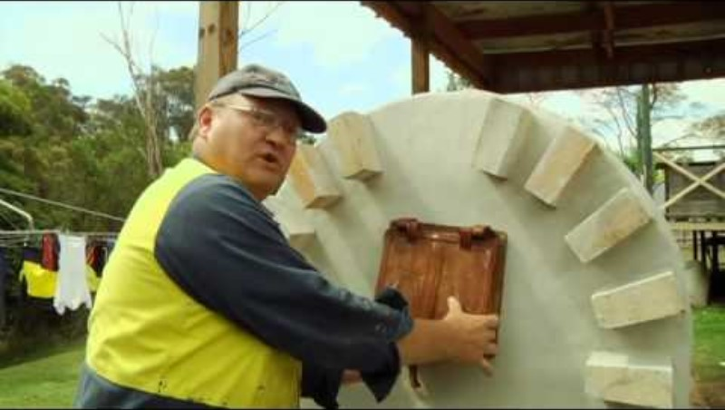
UHR- ICH BIN MISSION ZERO
Sehen Sie sich das folgende Video an, das das Engagement der Mitarbeiter beleuchtet und zeigt, wie Interface die Mission Zero Goal in Angriff genommen hat. Klicken Sie auf den untenstehenden Link oder auf das Bild, um das Video abzuspielen.
https://www.youtube.com/watch?v=spWuVxu16bM

Slide 101
EinführungIm
Bestreben, Plastikmüll zu reduzieren, hat McDonald's 2018 beschlossen, in allen Filialen im Vereinigten Königreich und Irland Plastikstrohhalme durch Papierstrohhalme zu ersetzen. Diese Initiative war Teil einer breiteren Bewegung zur Bekämpfung der Umweltauswirkungen von Einwegplastik und entsprach der wachsenden Nachfrage der Verbraucher nach nachhaltigeren Praktiken.
Die Umstellung auf Papierstrohhalme stieß jedoch gleich zu Beginn auf mehrere Probleme, was zeigt, wie wichtig es ist, eine umfassende Analyse alternativer Materialien durchzuführen. Die Hauptprobleme im Zusammenhang mit den neuen Strohhalmen waren die Reaktionen der Kunden, nicht recycelbare Materialien und Probleme mit der Haltbarkeit.
Fallstudie2 McDonald's - Umstellung auf Papierstrohhalme

Slide 102
Herausforderungen und Probleme
Obwohl die von McDonald's eingeführten Papierstrohhalme als umweltfreundlichere Alternative beworben wurden, erwiesen sie sich als nicht recycelbar. Das für die Strohhalme verwendete Papier war zu dick, um von den üblichen Recyclinganlagen verarbeitet zu werden, im Gegensatz zu den Kunststoffstrohhalmen, die sie ersetzten und die recycelbar waren.Diese Enthüllung führte zu erheblicher öffentlicher Kritik. Die Kunden wurden angewiesen, die Papierstrohhalme in der Restmülltonne zu entsorgen, was dem ursprünglichen Nachhaltigkeitsziel der Abfallvermeidung widersprach. Es wurde berichtet, dass die Papierstrohhalme schlecht funktionierten, durchweichten und sich schnell auflösten, wenn sie mit Getränken verwendet wurden. Dies wirkte sich negativ auf das Kundenerlebnis aus und verstärkte die Gegenreaktion auf die Initiative.
Fallstudie2 McDonald's - Umstellung auf Papierstrohhalme

Slide 103
Lösung
Der Fall McDonald's zeigt, wie wichtig es ist, den gesamten Lebenszyklus und die Wiederverwertbarkeit alternativer Materialien vor der Umsetzung gründlich zu bewerten. Eine nachhaltige Lösung sollte sich nicht nur auf den Materialwechsel konzentrieren, sondern auch auf die Verarbeitung am Ende des Lebenszyklus.
Ebenso müssen wirksame Nachhaltigkeitsinitiativen ein Gleichgewicht zwischen den Vorteilen für die Umwelt und der Aufrechterhaltung oder Verbesserung des Benutzererlebnisses herstellen. Die Leistungsprobleme der Papierstrohhalme haben die positiven Auswirkungen der Reduzierung des Plastikmülls beeinträchtigt.
Eine klare und ehrliche Kommunikation mit den Verbrauchern über die Grenzen und Vorteile neuer nachhaltiger Praktiken ist von entscheidender Bedeutung, da sie sicherstellt, dass die Verbraucher nicht in die Irre geführt werden und die Initiativen voll unterstützen können.
Fallstudie 2
McDonald's - Umstellung auf Papierstrohhalme

Slide 104
Ergebnis
Trotz der Rückschläge sucht McDonald's weiterhin nach nachhaltigen Alternativen und verbessert seine Praktiken. Das Unternehmen ist weiterhin bestrebt, seinen ökologischen Fußabdruck zu verkleinern, und lernt aus diesen Herausforderungen, um in Zukunft bessere Lösungen zu entwickeln. Indem sie sicherstellen, dass alternative Materialien wirklich nachhaltiger sind, und indem sie einen hohen Standard der Produktleistung beibehalten, können Unternehmen ihre Umweltziele besser erreichen, ohne die Kundenzufriedenheit zu beeinträchtigen.Obwohl sich dieser Fall auf ein Unternehmen bezieht, ist die Lernbotschaft auch auf Kleinstunternehmen übertragbar.
Um mehr über diesen Fall zu erfahren, klicken Sie hier.
Fallstudie 2
McDonald's - Umstellung auf Papierstrohhalme

Slide 105
Problem:
Im Mai 2021 sah sich Hefty, eine Marke von Reynolds Consumer Products, mit einer Sammelklage konfrontiert, weil es die Verbraucher über die Wiederverwertbarkeit seiner Hefty-Recycling-Beutel irregeführt hatte. Die Beutel wurden als „für alle Arten von Wertstoffen geeignet“ vermarktet und sollten umweltbewusste Verbraucher ansprechen, die nach Möglichkeiten suchen, ihre Umweltbelastung zu verringern. Diese Behauptungen wurden jedoch bald in Frage gestellt.
Es stellte sich heraus, dass die Beutel zwar für alle Arten von Recycling-Materialien geeignet waren, die Beutel selbst jedoch nicht recycelbar waren und somit alle Recycling-Ladungen, die die Beutel enthielten, verunreinigten.
Ein weiteres großes Problem war die Täuschung der Verbraucher, da in der Klage behauptet wurde, dass den Verbrauchern vorgegaukelt wurde, sie würden umweltbewusste Entscheidungen treffen.
Fallstudie 3
Hefty-Recycling-Säcke

Slide 106
Vorwürfe in der Klage:
In der Klage wurde behauptet, dass Hefty Recycling Bags nicht recycelbar seien. Trotz ihres Marketings wurden die Beutel aus Kunststoffen hergestellt, die von den üblichen Recyclinganlagen nicht verarbeitet werden konnten. Dies bedeutete, dass die Beutel, wenn sie mit anderen Wertstoffen gemischt wurden, oft die gesamte Charge verunreinigten, was dazu führte, dass mehr Abfall auf Deponien landete. Anstatt das Recycling zu erleichtern, wurde festgestellt, dass Hefty Recycling Bags den Prozess behindern.
Ein weiterer zentraler Punkt der Klage waren die irreführenden Marketingpraktiken, die den Verbrauchern vorgaukelten, sie würden eine umweltfreundliche Wahl treffen. In der Klage wurde behauptet, dass das Branding und die Werbematerialien gegen die kalifornischen Anti-Greenwashing-Gesetze verstoßen haben, da die Umweltvorteile des Produkts falsch dargestellt wurden.
Fallstudie 3
Hefty-Recycling-Säcke

Slide 107
Auswirkungen auf die Marke:
Die Sammelklage hat nicht nur den Ruf von Hefty geschädigt, sondern auch die potenziellen rechtlichen Risiken von unbegründeten Umweltaussagen aufgezeigt. Die Kläger verlangten Schadensersatz für die irreführende Werbung, was erhebliche finanzielle Auswirkungen für das Unternehmen haben könnte, wenn es für haftbar befunden wird. Die Enthüllung, dass Hefty Recycling Bags nicht so umweltfreundlich sind wie beworben, hat das Vertrauen der Verbraucher erschüttert. Umweltbewusste Verbraucher, die oft bereit sind, einen Aufpreis für Produkte zu zahlen, von denen sie glauben, dass sie nachhaltig sind, fühlten sich getäuscht. Diese Art von Vertrauensbruch kann das Image einer Marke und die Kundentreue langfristig schädigen. Dieser Fall verdeutlicht, wie sehr Greenwashing den Ruf einer Marke und die Loyalität der Verbraucher schädigen kann, wenn nicht mit Integrität und Ehrlichkeit vorgegangen wird. Klicken Sie hier, um mehr zu erfahren
Fallstudie 3
Hefty-Recycling-Säcke

Slide 108

Dankeschön
Haben Sie Fragen?
www.website.eu

